Slide 1
FACULTAD DE ARQUITECTURA
P r o g r a m a d e A r q u i t e c t u r a
FACHADA MODULAR PARA EDIFICACIONES
Hábitat, tecnológico y construcción
Investigación
Técnica, tecnológica o de innovación tecnológico
Víctor Cepeda, Edgard Fernando Vargas
Diciembre 6 /2019

Slide 2
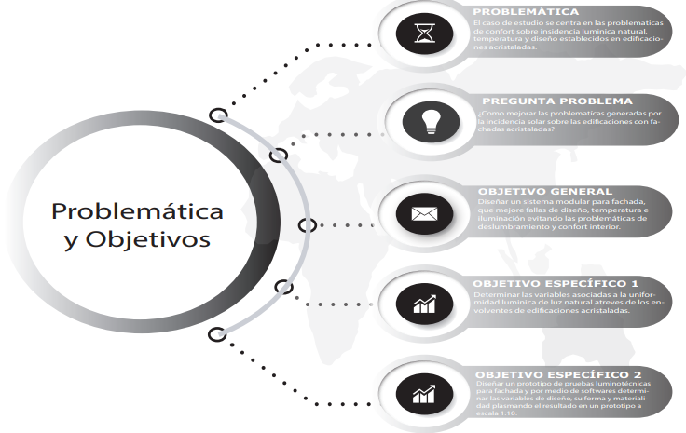
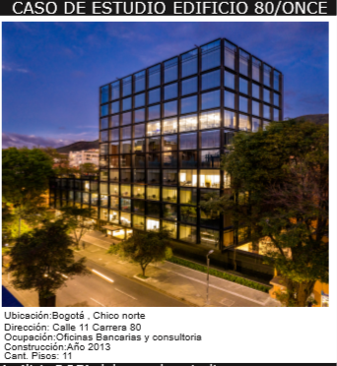
FACHADA MODULAR PARA EDIFICACIONES
Modulo adaptable
Problemáticas objetivos
01

Slide 3
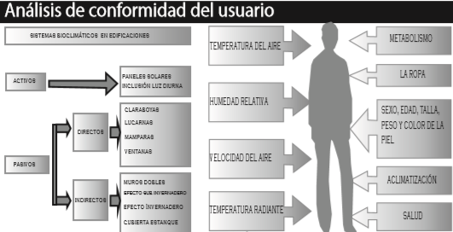
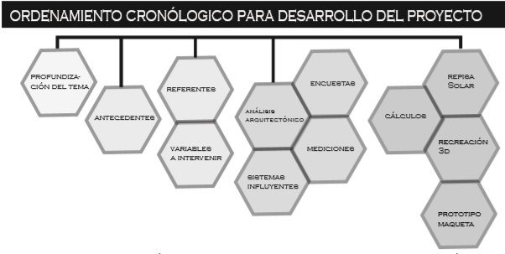
PROCESO DE DESARROLLO DE LA INVESTIGACIÓN
Metodología de trabajo
Variables de análisis
02

Slide 4
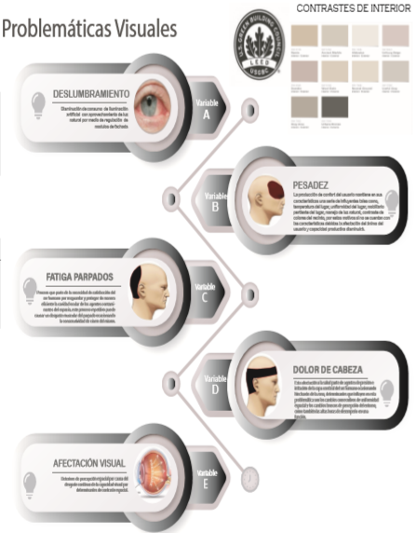
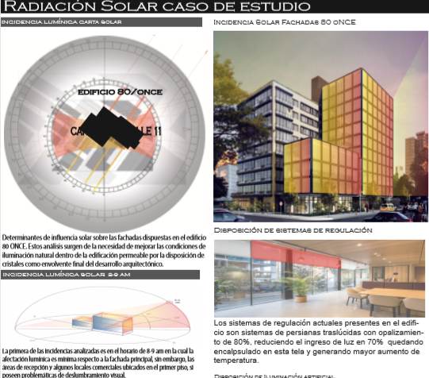
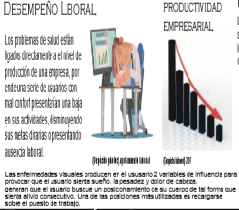
ILUMINACION Y SUS PROBLEMATICAS
Orientación edificio
Ingreso directo de la luz ,inconformidad interior
03

Slide 5
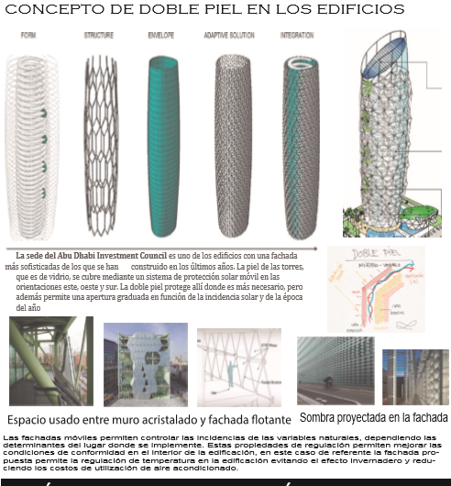
LA LUZ Y SUS PROPIEDADES
Referentes y el aprovechamiento de la luz
Conceptos que nos ayudan a entender la luz sus propiedades cómo direccionarla para mejorar su aprovechamiento y aplicar debidamente sus propiedades
04

Slide 6
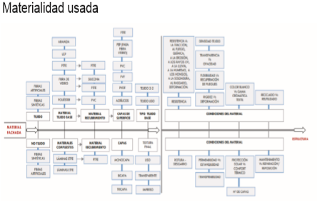
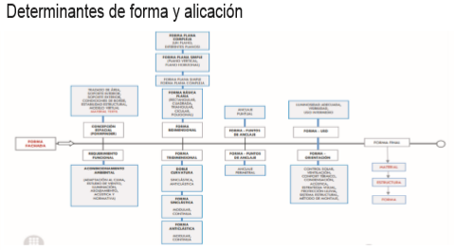
DETERMINANTES DE DISEÑO Y FUNCIÓN
Materialidad y forma
05

Slide 7
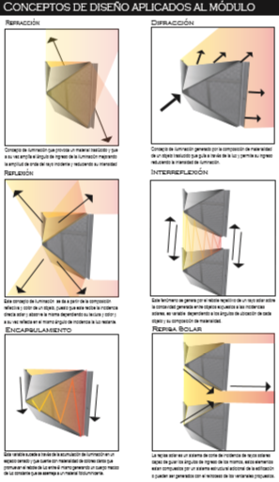
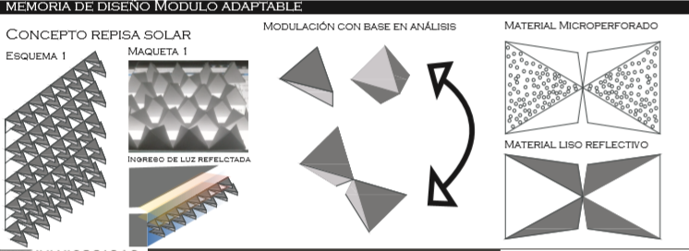
DISEÑO QUE CUMPLE CON LA FUNCIÓN
Desarrollo del sistema adaptable que mejora el ingreso lumínico del edificio
Aplicando los conceptos analizados previamente.
06

Slide 8
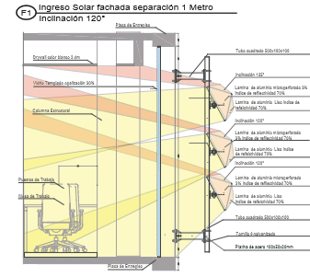
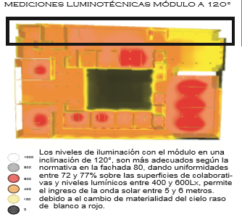
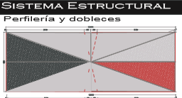
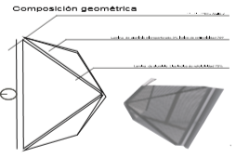
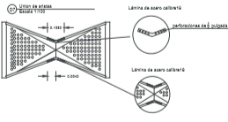
IMPLANTACIÓN DE LA PROPUESTA
Incidencia de la luz con la propuesta
07

Slide 9
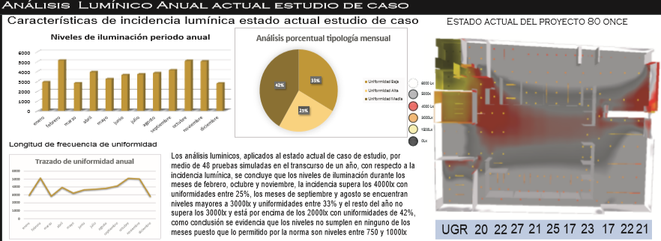
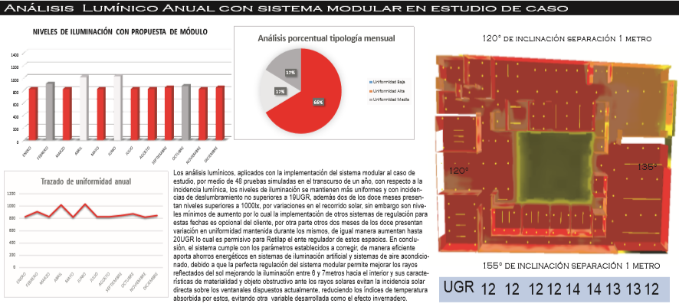
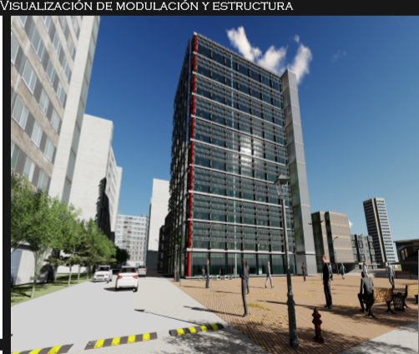
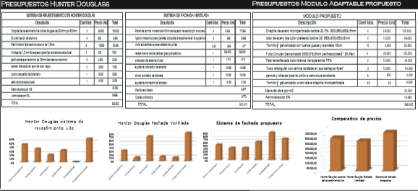
RESULTADOS FINALES
Comparación caso de estudio y propuesta de implantación
08

Slide 10
FACULTAD DE ARQUITECTURA
P r o g r a m a d e A r q u i t e c t u r a

Slide 11
LÍNEAS DE INVESTIGACIÓN
Diseño y gestión del hábitat territorial
Hábitat Sociocultural
Hábitat, tecnológico y construcción
Desarrollo Urbano Regional Sostenible
CATEGORÍA DEL PROYECTO
Proyecto urbano
Proyecto arquitectónico
Investigación
ÉNFASIS DEL PROYECTO
Diseño Proyecto Arquitectónico
Diseño y Planificación del Ordenamiento Urbano y Regional
Diseño Urbano y del Paisaje
Diseño y Renovación Urbana
Diseño del Hábitat y Vivienda Colectiva
Diseño e Intervención del Patrimonio Urbano o Arquitectónico
Técnica, Tecnológica o de Innovación Tecnológica
Historia Teoría y Crítica
01

